Slide 1
Žákovský parlament
nástroj výchovy k demokracii

Slide 2
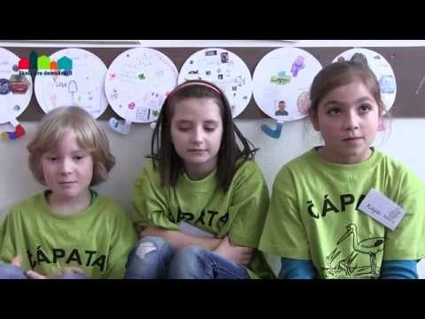
TEAM
Malý a velký parlament (první a druhý stupeň)
Pravidelná setkání (ideálně každý týden 45 minut)
Volby – za třídu dva (může být i více, pokud projeví aktivní zájem v Parlamentu pracovat)
Stabilní team – identita, název, prostor na scházení (čápata, parťáci), motto
https://www.youtube.com/watch?v=hExCb-6O3vQ&t=68s

Slide 3
Aktivity
Práce na programu ŠPD (škola pro demokracii) – učení demokratických principů, jak vést zasedání, jak si dávat zpětnou vazbu
Vize – PBIS
Příprava a organizace celoškolních projektů
Příprava a vyhlašování školních soutěží
Řešení připomínek a nápadů z jednotlivých tříd
Prezentace práce parlamentu – nástěnka, web, letáčky
Součástí parlamentu také eko team

Slide 4
První schůzka
Stanovení času a místa schůzek
Název, motto
Průběh schůzek, rozdělení rolí
Diskuze o aktivitách a projektech
První projekt – Pěšky do školy

